Slide 1

实体链接研究进展汇报

Slide 2
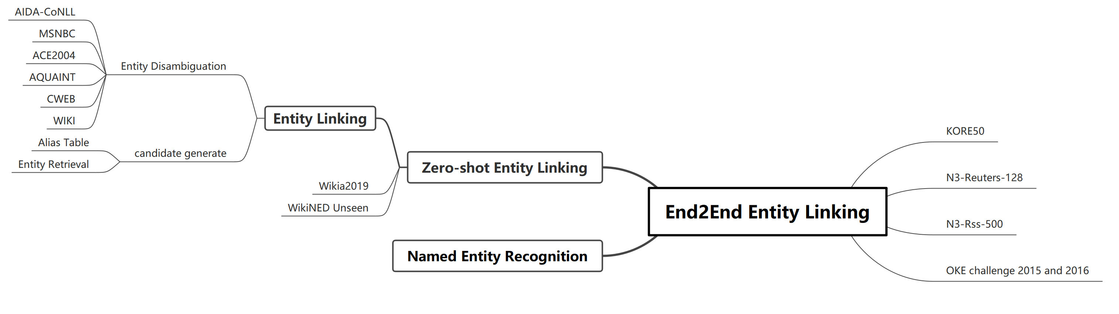
已有论文任务梳理
Notes:
层级式代表任务的复杂性和要考虑的东西

Slide 3
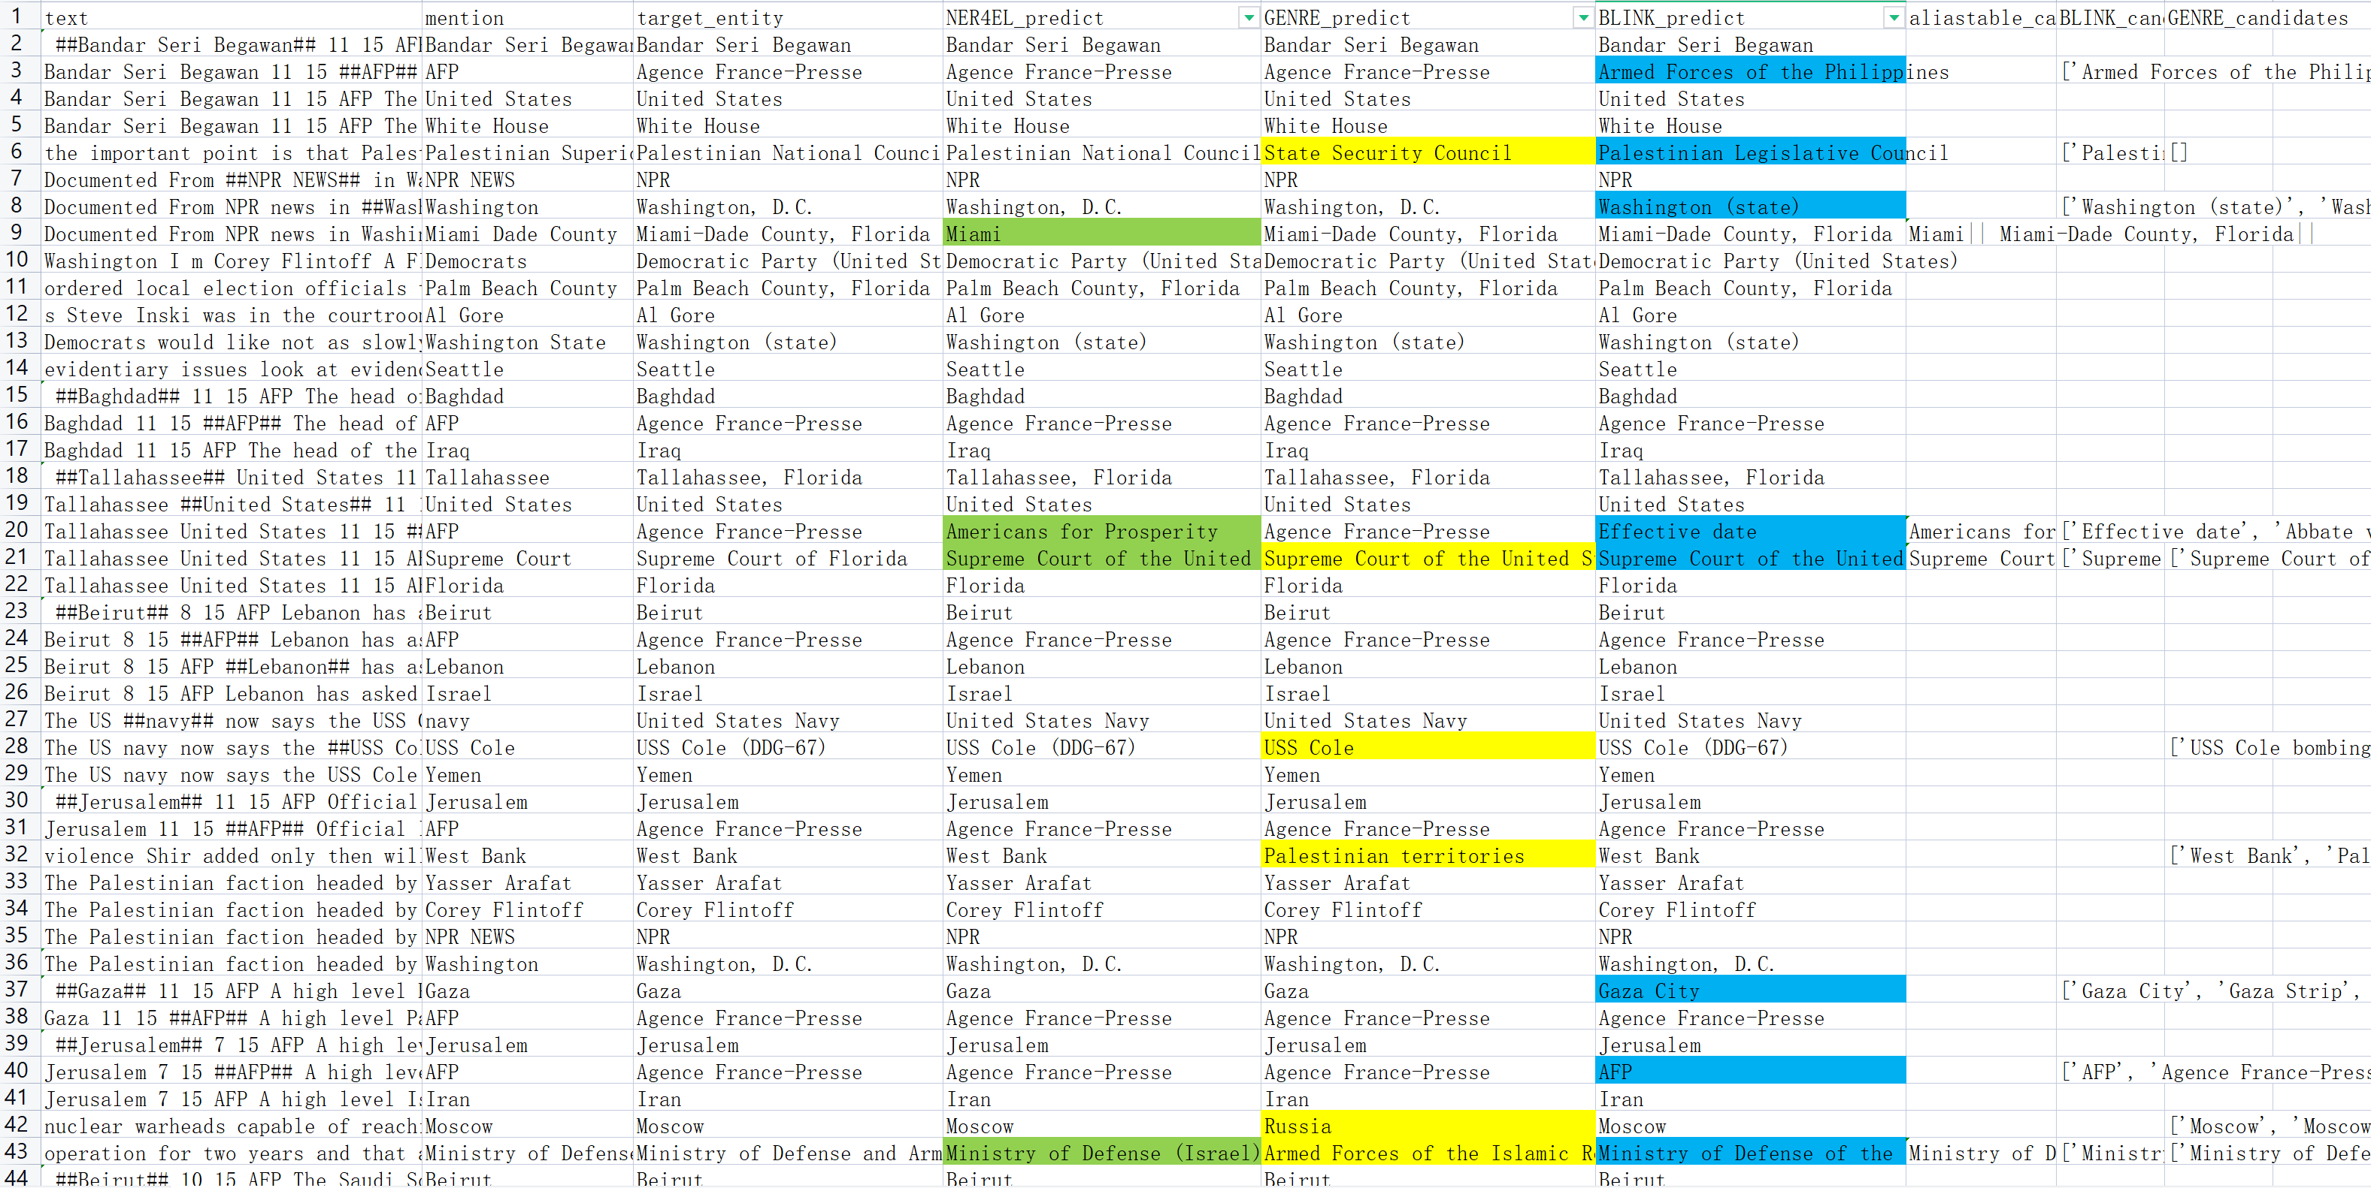
数据集
Notes:
NER4EL是正儿八经做的，准确率最高92
GENRE是正常做的，在纯消岐任务中没有NER4EL表现得好，这里放在一块主要分析生成式的缺点
BLINK是当zero-shot做的（也就是训练集的实体和mention完全跟测试的不会重复），这里放一块也是看看zero-shot的难点在哪
查看方法1：看只有一个颜色的->表示这个模型特有的问题
查看方法2：看三个颜色共有的错误->数据集的难点

Slide 4
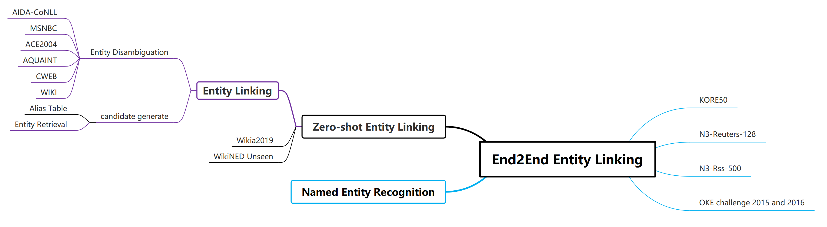
ICLR2021：Autoregressive Entity Retrieval（GENRE）

Slide 5
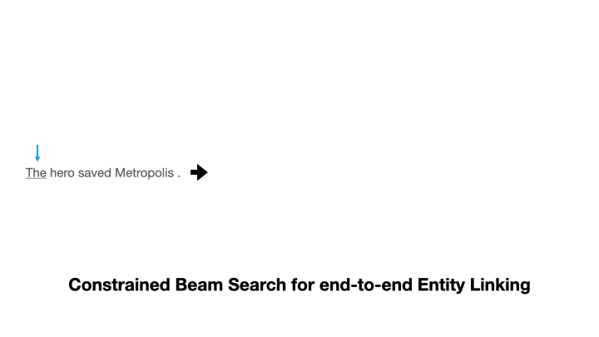
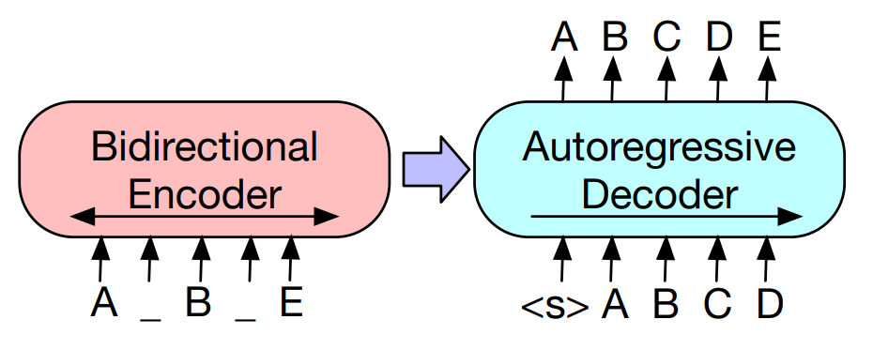
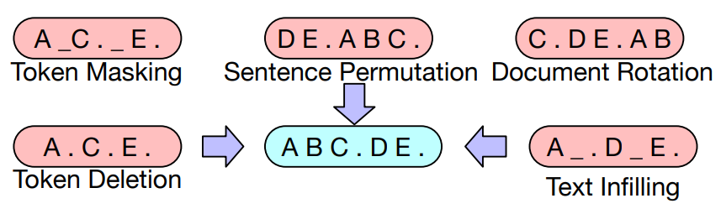
ICLR2021：Autoregressive Entity Retrieval（GENRE）
用生成式的方法进行Entity Linking
BART
Bidrictional and Auto-Regressive Transformers
Notes:
创新点在于首个使用生成式的方法进行EL，如左图所示
这里先插一嘴文章使用的2019年的BART模型（在生成式任务如文本摘要中效果拔群），大体结构如右图所示，左边是一个BERT编码层，通过底下这五种方式随机将原文本破坏，将破坏的向量叠加在原向量上，右边是GPT解码器，负责在编码层加以破坏的情况下恢复原文本，的这么一个预训练语言模型。

Slide 6
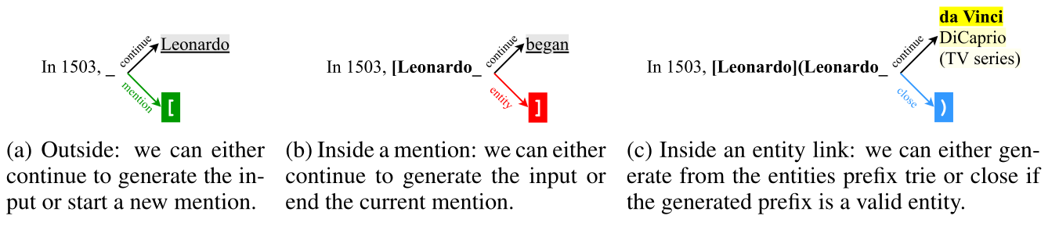
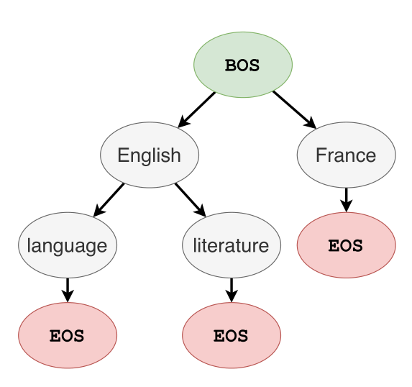
ICLR2021：Autoregressive Entity Retrieval
Notes:
情况a在正常的token下预测下一个词是否是一个新的mention
情况b进入mention后预测是否要结束mention
情况c结束mention后立马进入inference阶段利用前缀树限制的解码方法进行预测，前缀树为了保证生成entity在wiki词库中

Slide 7
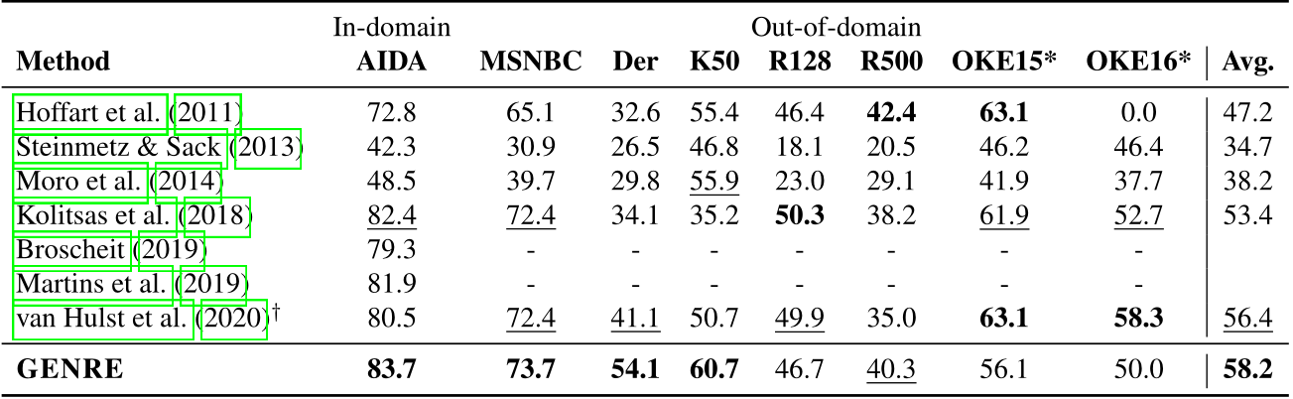
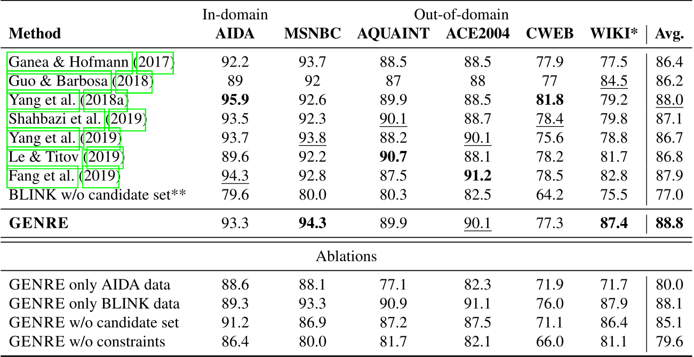
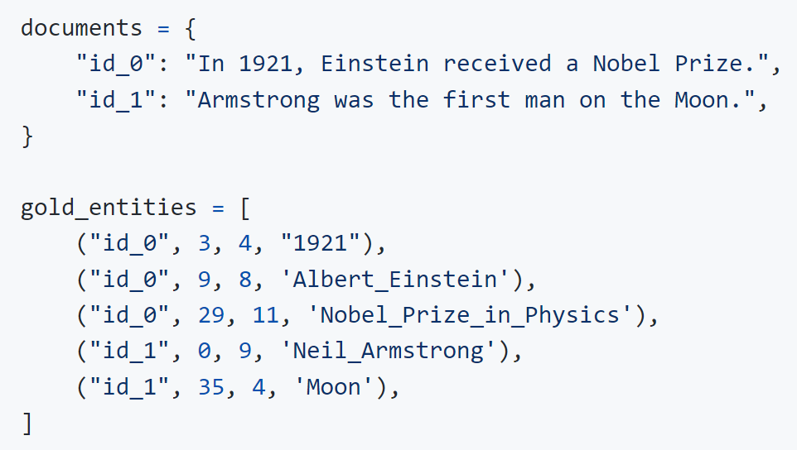
ICLR2021：Autoregressive Entity Retrieval
传统ED任务
End2End EL任务
Notes:
左边在传统消岐任务中的优势不明显（以为实体都是生成出来的，不是从别名表筛的，而别名表有对这些数据集的倾向性）
右边是论文主打优势（目前在paper with code上显示是效果最好的）
e2e的评价十分苛刻，需要三元组全都对才算正确
由于是把NER+ED整合到一个任务中，因此相比分着做更知道什么时候该识别mention、mention长度是多少、以及更相关的entity应该是哪个
另外还一个主打招牌，在多语言上的可用性

Slide 8
ICLR2021：Autoregressive Entity Retrieval
为什么要用生成式？
生成式的优势：不需要刻意为消岐模型选择有难度的负样本
不需要entity description信息，也就不会带来额外的歧义
可以把entity name充分融进context中，相比NER+ED分着做，对上下文吃的更准
Notes:
讨论一下动机，？肯定不是效果好

Slide 9
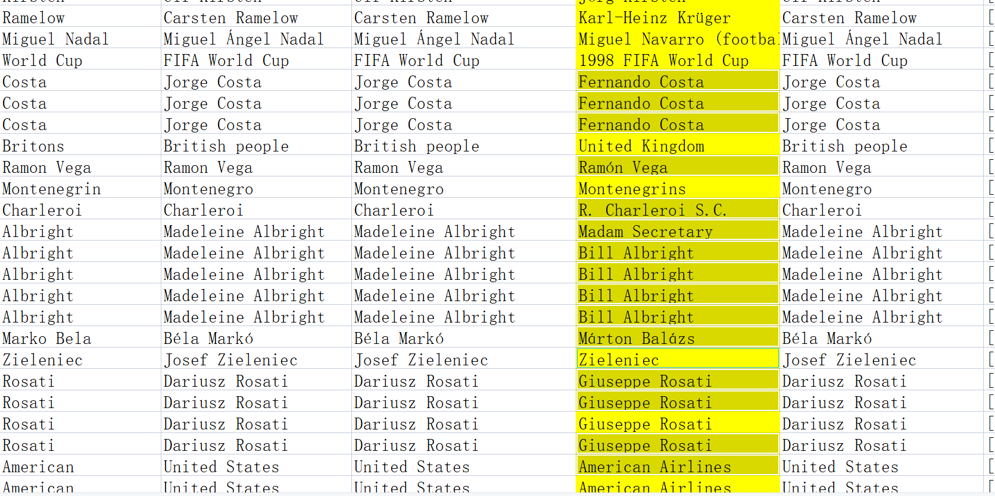
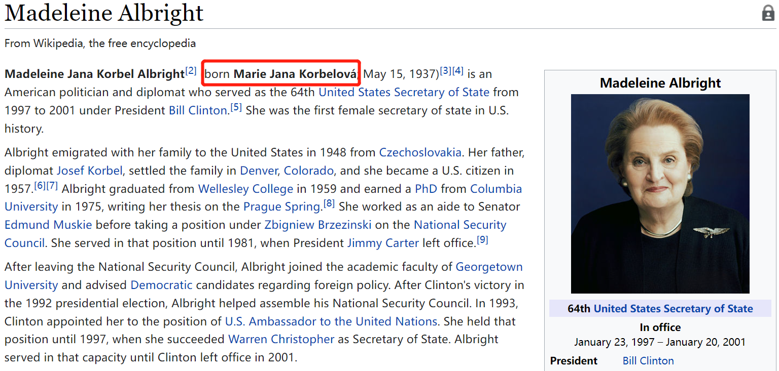
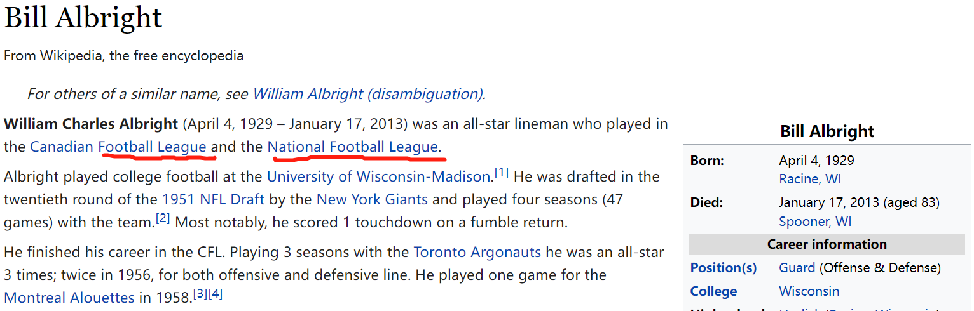
ICLR2021：Autoregressive Entity Retrieval
badcase中生成式的缺点：
人名识别效果差
文本：‘I wish her well’, Havel said in a statement to Reuters Havel, who helped lead the velvet revolution that ousted the Communist regime in Prague in 1989, invited Albright then working for a private foreign policy think tank to advise his new democratic government in 1990. Havel had a small malignant tumour removed from his lung on Monday and is recovering in hospital. Albright born Marie Korbelova to a Czechoslovak diplomat in 1937 fled with her family to the United States after the Communists came to power in a coup in 1948.
Target: Madeleine Albright Prediction:Bill Albright
Notes:
特点是不读description
人名识别效果差，会把领域不相关人接入进来（注意这里不是zeroshot能力差，不同领域也是可以覆盖的。
哈维尔曾在1989年领导了推翻布拉格共产主义政权的天鹅绒革命，并于1990年邀请当时在一家私人外交政策智库工作的奥尔布赖特为他的新民主政府出谋献策。哈维尔周一切除了肺部的一个小恶性肿瘤，目前正在医院康复。奥尔布赖特1937年出生在捷克斯洛伐克的一名外交官家，名叫玛丽·科尔贝洛娃。1948年，共产党发动政变夺取政权后，她和家人逃到了美国。

Slide 10
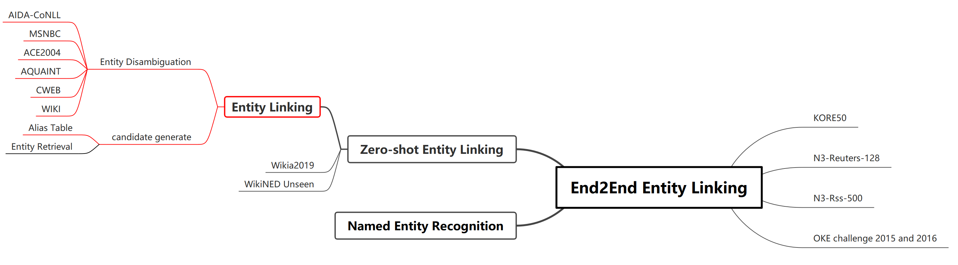
EMNLP2021：Named Entity Recognition for Entity Linking: What Works and What’s Next（NER4EL）
Notes:
最卷的部分，大多是在input到编码层的方式中做调整。
我们今天是考虑能用的信息的角度来谈

Slide 11
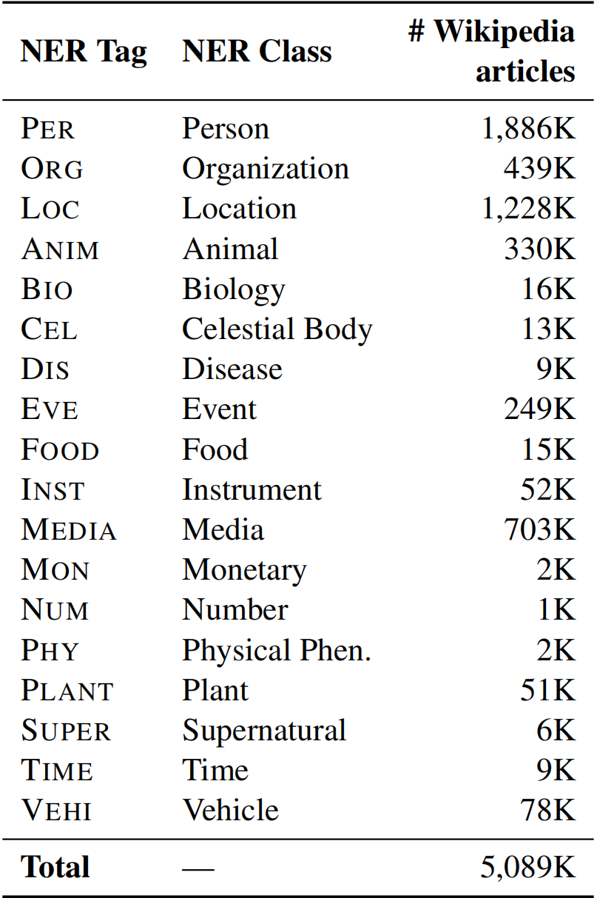
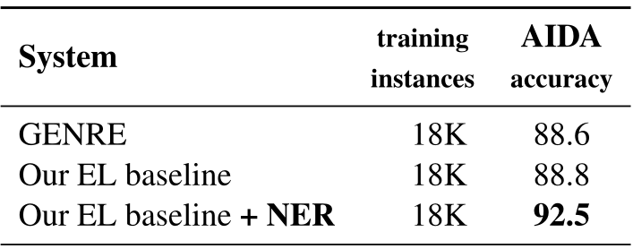
EMNLP2021：Named Entity Recognition for Entity Linking: What Works and What’s Next（NER4EL）
基于BERT模型的细粒度type_classifier（不仅用于限制生成的候选实体类型，还在编码时接入entity description的句子来增强表示）
训练时混入的负样本更有难度，如Person的描述都是
出生日期、出生地点、职业等信息
Notes:
创新在于类别分类器（但没有提classifier的训练过程）
可以在混入负样本时选择有难度（或者说让模型更有学习余地的负样本）

Slide 12
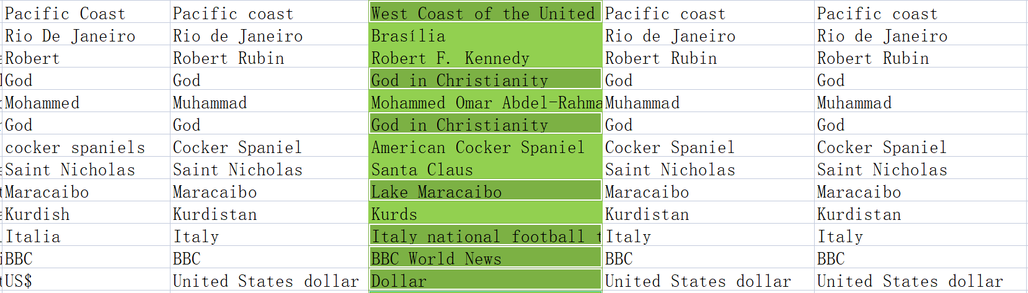
EMNLP2021：Named Entity Recognition for Entity Linking: What Works and What’s Next
badcase中的缺点：bi-encoder没有cross-encoder精确
出错较多的是预测成上义词或下义词
文本：Recently HSBC has moved its Shanghai branch to the China Shipping Mansion in the Pudong Lujiazui financial trading district, becoming the third foreign capital bank to be approved to operate RMB business and shift to Pudong.
Target: HSBC
Prediction: The Hongkong and Shanghai Banking Corporation
Notes:
上下文关联性没有cross-encoder强
上义词下义词错误多
总的来说任务不够难，错误不太多

Slide 13
EMNLP2021：Named Entity Recognition for Entity Linking: What Works and What’s Next
优势和可借鉴之处：
不同于GENRE在KILT的9百万条样本上训练，只是在AIDA训练集的18,000条样本中训练效果就很好了
type_classifier给Wiki entity多加了个标签，可以在其他任务中使用

Slide 14
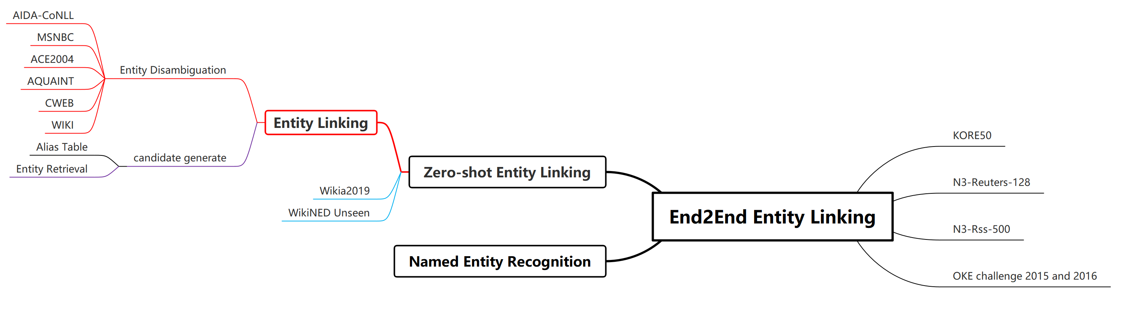
EMNLP2020：Scalable Zero-shot Entity Linking with Dense Entity Retrieval（BLINK）

Slide 15
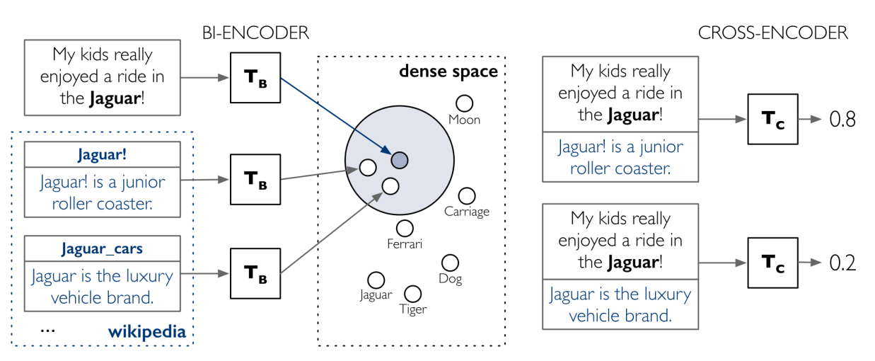
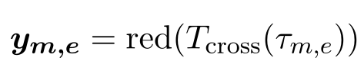
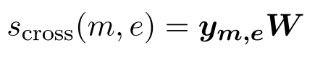
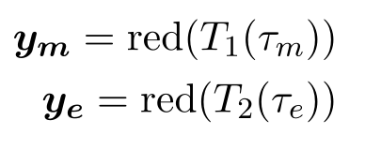
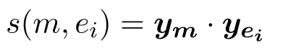
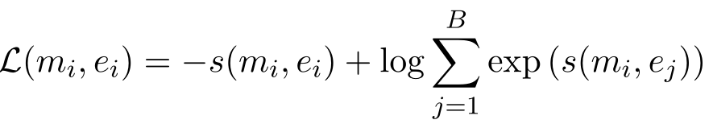
EMNLP2020：Scalable Zero-shot Entity Linking with Dense Entity Retrieval（BLINK）

Slide 16
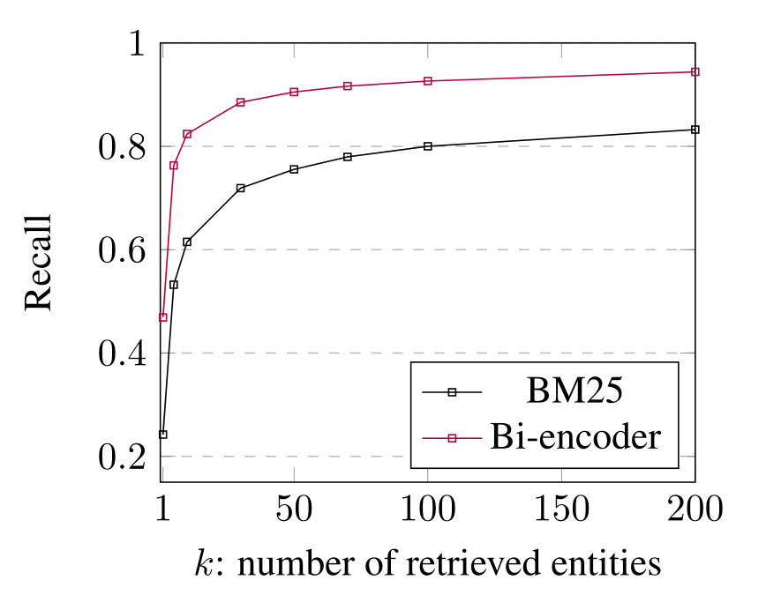
EMNLP2020：Scalable Zero-shot Entity Linking with Dense Entity Retrieval
优势和创新？
1、Zero-shot情况下比BM25检索方法的Recall高
Notes:
查看badcase时也发现，经常能检索到target，而其他模型则出现nil情况

Slide 17
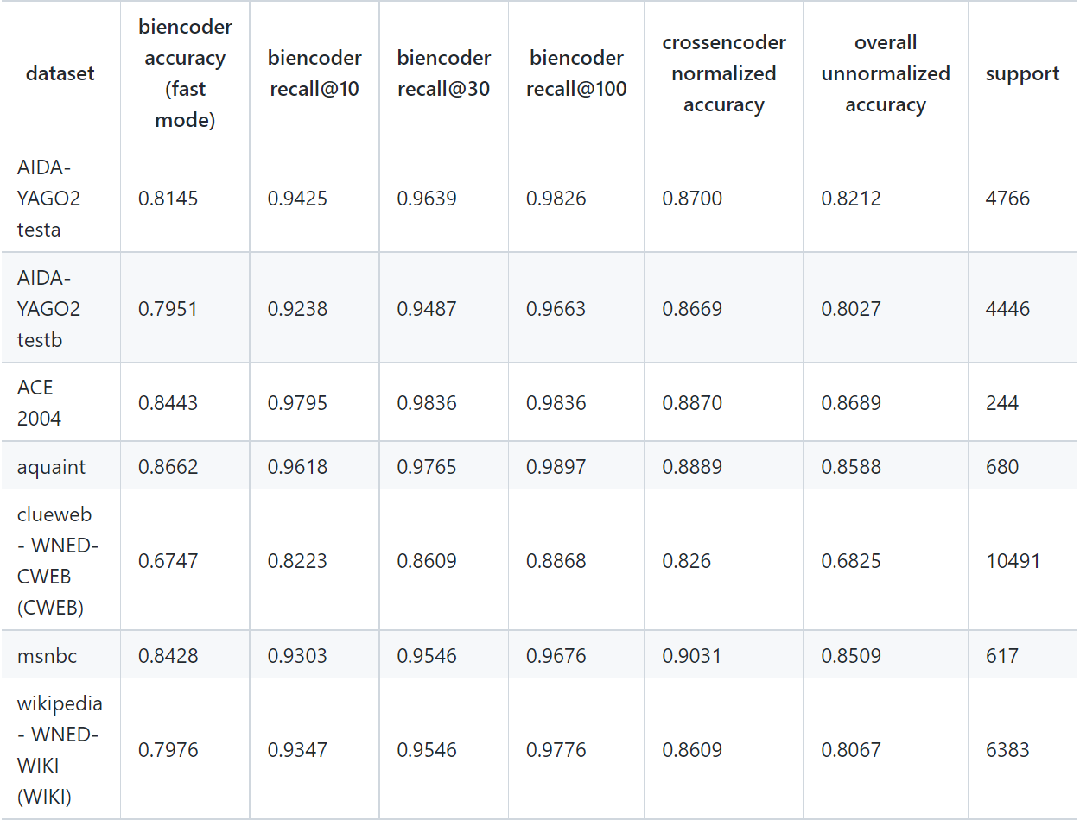
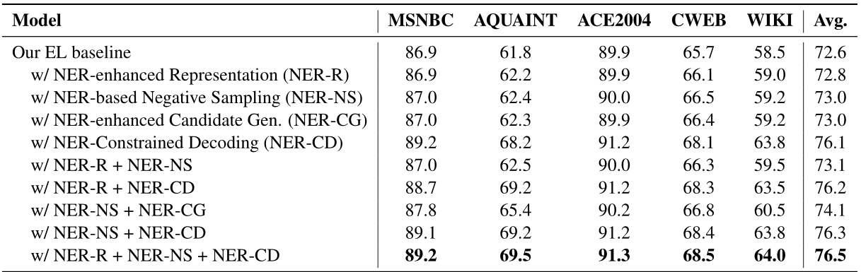
EMNLP2020：Scalable Zero-shot Entity Linking with Dense Entity Retrieval
优势和创新？
2、与NER4EL相比在不同数据集上的表现较稳定
BLINK
NER4EL
Notes:
解释左边表recall@是召回，跟消岐无关。normalize表示是否在有检索的文本内进行消岐计算

Slide 18
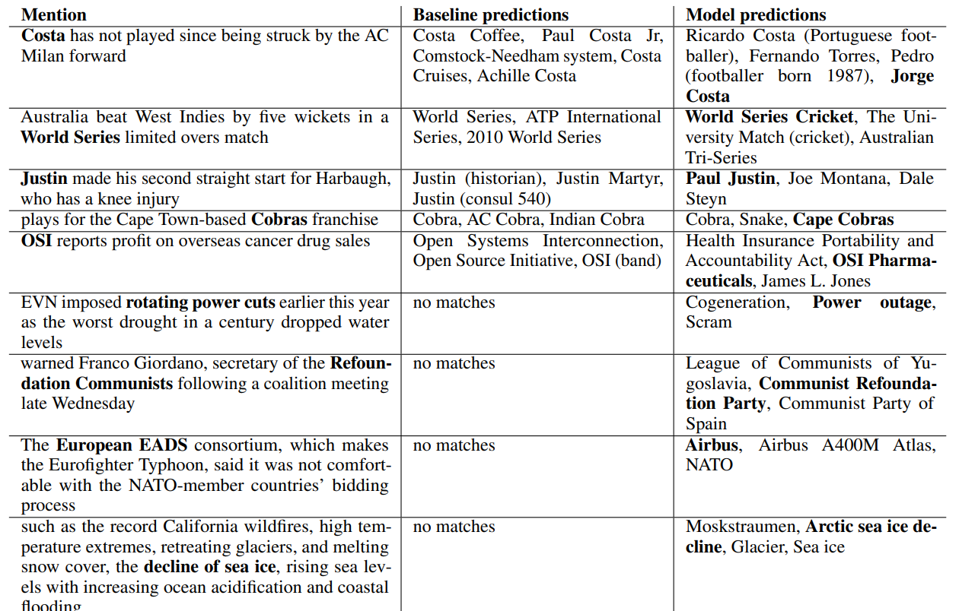
EMNLP2020：Scalable Zero-shot Entity Linking with Dense Entity Retrieval
优势和创新？
3、灵活适应多变的mention
Notes:
有些mention可能都不是我们平常意义上所谓的实体指称，比如decline of sea ice，它就是一个概念或者事件，也难以用类别信息去判定它
（文章的重点其实在于双编码器在zero-shot场景下的检索能力）

Slide 19
EMNLP2020：Scalable Zero-shot Entity Linking with Dense Entity Retrieval
badcase是NER与ED错误的累加
优势：能检索到其他模型候选集中没有的实体
Notes:
错误原因会比较多，
本身检索就会差一些（论文提供的description编码方式已经比BM25要好一些了，但还需要更精确地向量表示）
zero-shot的情况下需要较强的阅读理解能力，而现有的阅读理解都是短文本
劣势：毕竟mention和entity都没见过，也有以上两个模型犯的错：类别错误、也有人名、上义词下义词等
优势：检索的到好的了（不是别名表、不是生成）

Slide 20
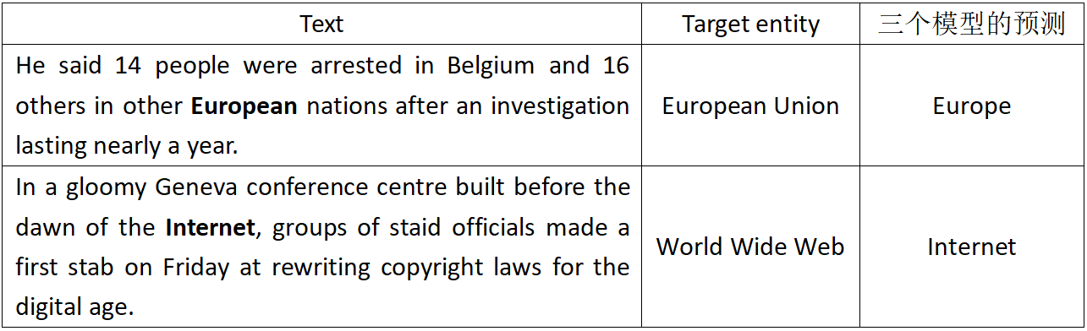
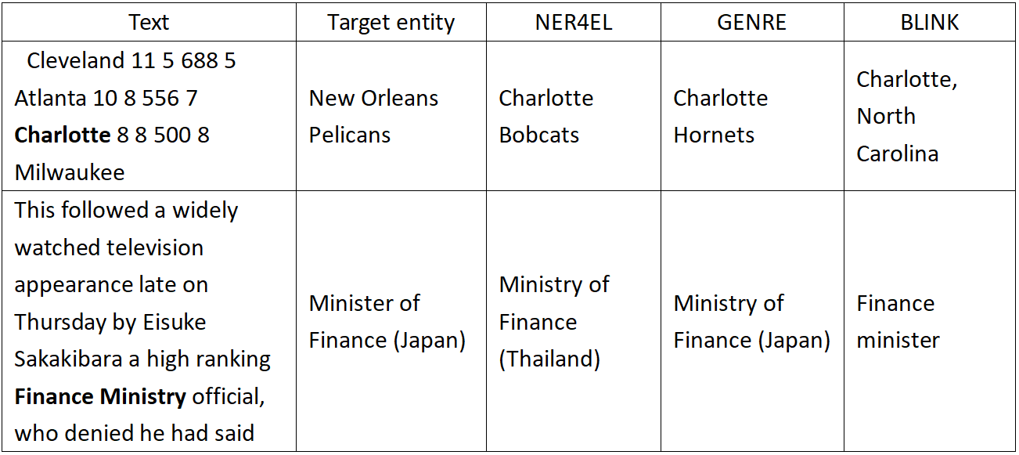
三个模型共同的badcase
Notes:
共同错误，比如还有Wall Street实际上是New York Stock Exchange
证明模型的难度

Slide 21
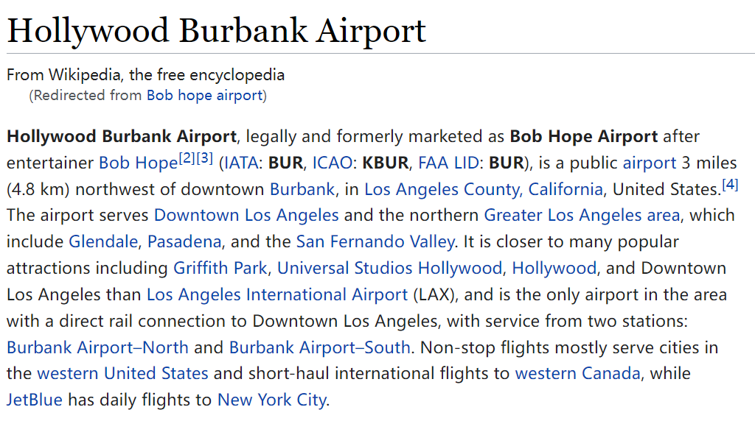
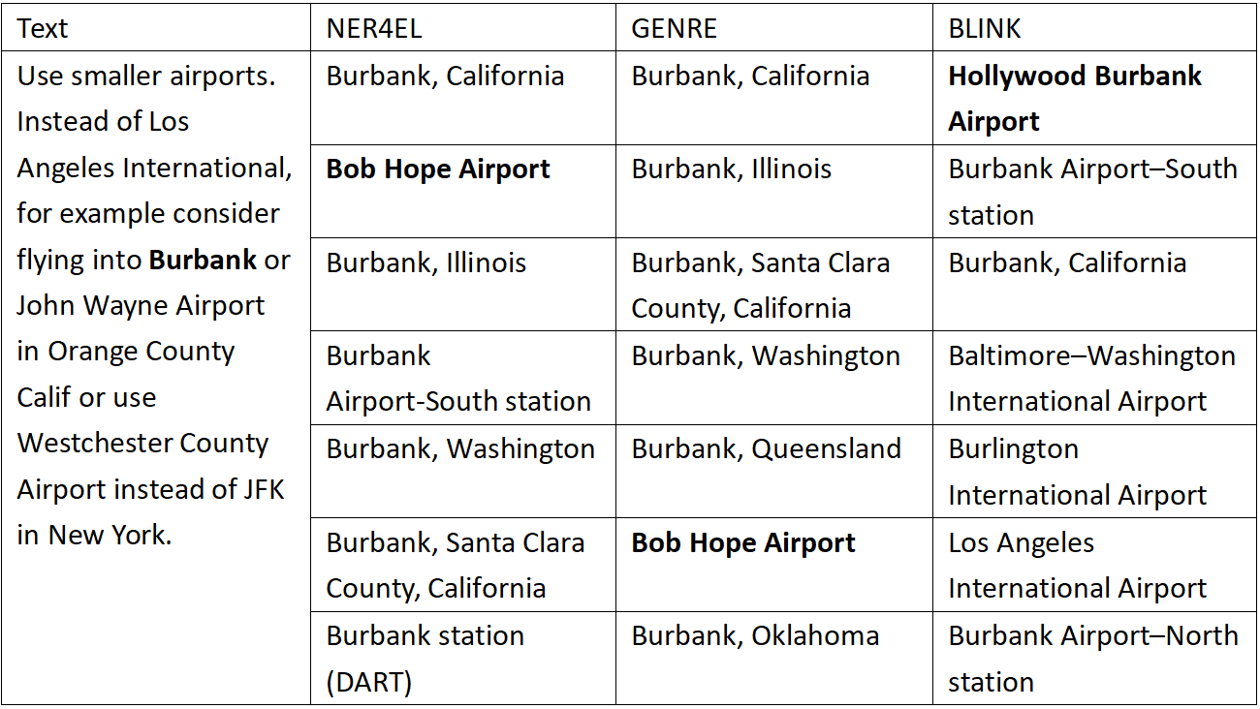
三个模型的对比
NER4EL类别的不完全准确性
GENRE生成时对Burbank的依赖性
BLINK的先进性
Notes:
在一个zero-shot数据集上测的
Generative ENtity REtrieval
Bi-encoder link
引出idea：实时查找

Slide 22
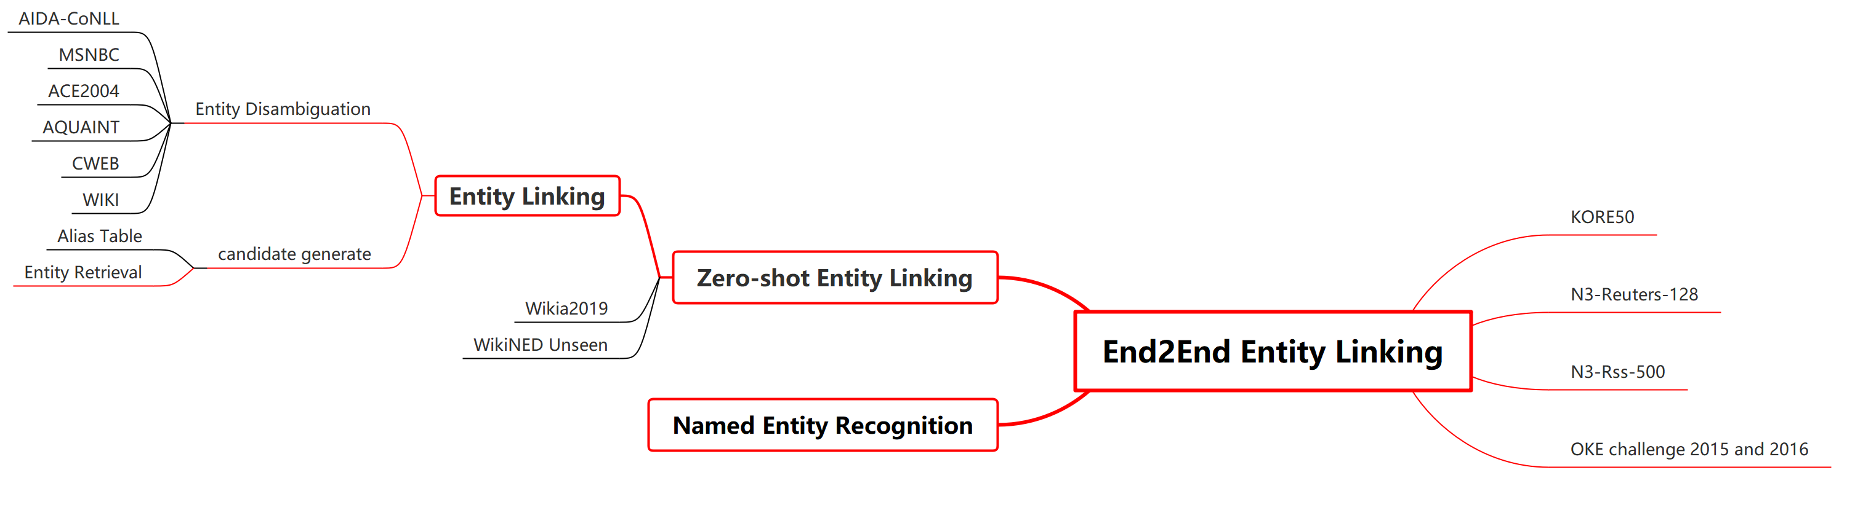
一些想法&可能的改进点
更高阶的场景：Zero-shot + End2End

Slide 23
一些想法&可能的改进点
方法上：
1、从对badcase的分析看来，错误信息已经足够多了，需要精炼信息
-->否认先前引入ConceptNet和K-BERT等外部知识的想法
2、End2End场景中沿用GENRE生成方法，但用一些其他方法限制生成的候选实体
NER4EL | GENRE | BLINK
类别信息筛选效果好，已经训练好的类别分类器可以当做entity的属性 | 生成模型entity和context的交互好，不受候选实体数量限制，适合用在End2End场景中 | Bi-encoder的检索效果好，适合运用在Zero-shot场景中
Notes:
1、精炼的信息包括description摘要+类别信息，或context去除无用词之后的文章
2、沿用是因为GENRE在端到端上目前最优。一些其他的方法如：与Bi-encoder的检索取交集，类别信息做约束等

